Slide 1
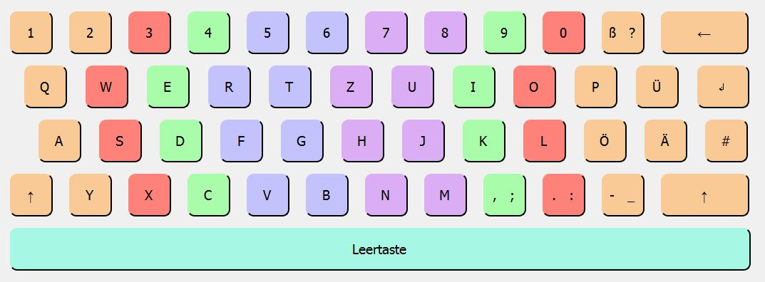
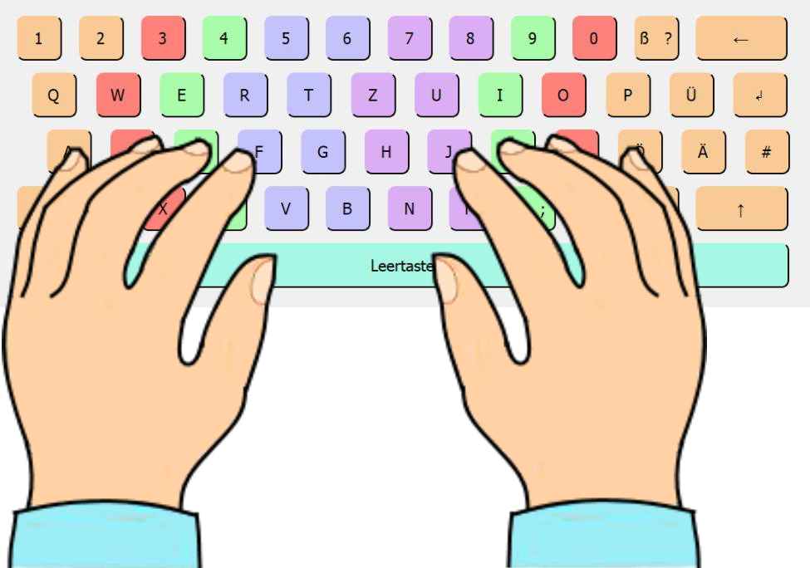
Projekt: Typo
Nguyen Tu Trang
Frank Lennart Paul
Krügel Alexander
Weich Christian

Slide 2
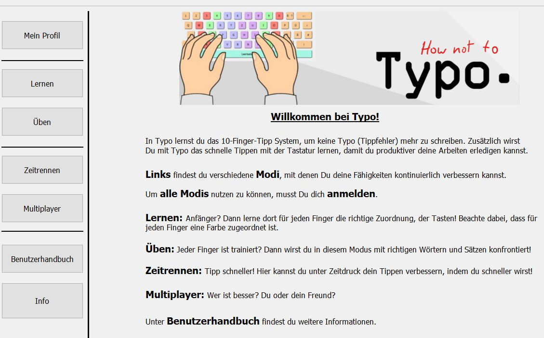
Ein kurzer Blick…

Slide 3
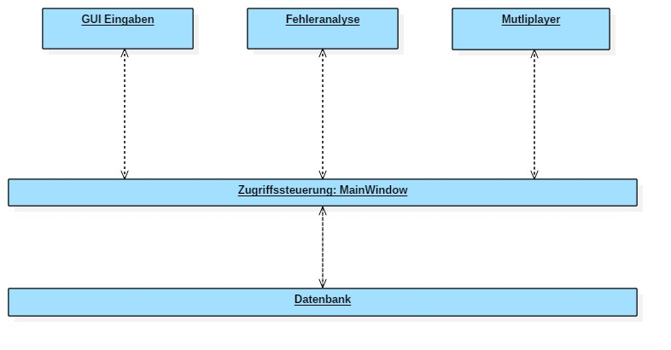
Software Architektur
Datenspeicherarchitektur (Blackboard)
Subsysteme, gemeinsame Schnittstelle, Datenbank
Schwache Koppelung der Subsysteme
MainWindow steuert alle Vorgänge
Programm einfach Wartbar und leicht erweiterbar

Slide 4
Software Architektur
Subsysteme greifen alle auf gemeinsame Schnittstelle zu
MainWindow stellt Verbindungen der Logik des Programms dar
Subsysteme: Fehleranalyse, GUI Eingaben, Multiplayer
MainWindow greift auf die gemeinsamen Datenbanken zu
Gibt Statistik Daten weiter und bezieht dort Texte

Slide 5
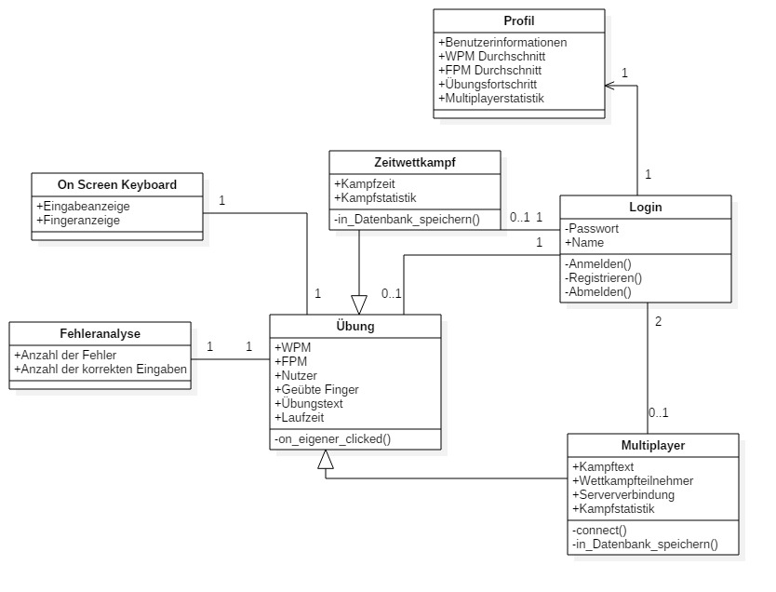

Slide 6
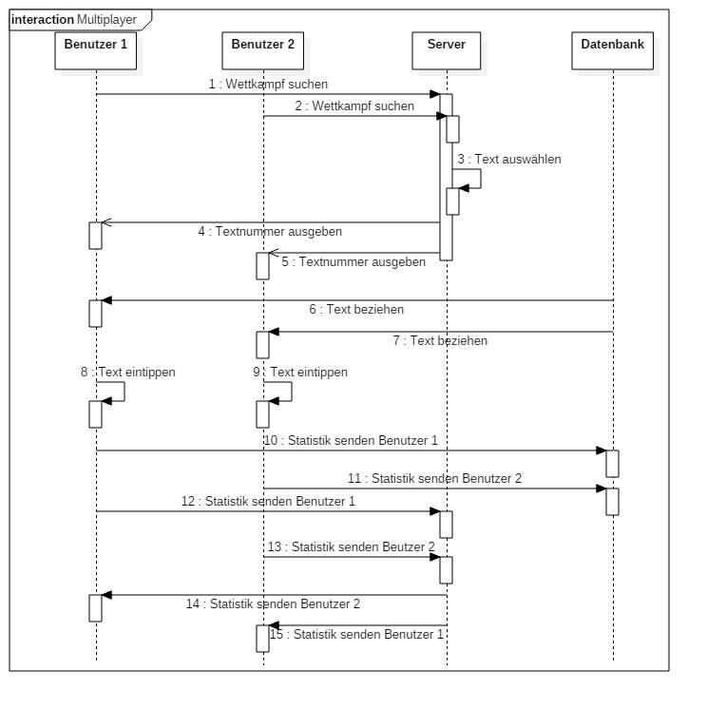

Slide 7
Die Kernlogik hinter Typo: fehleranalyse.cpp
void GetnextWord()
{
const QChar *CharacterfromText;
WordfromText->clear();
do{
if(textcounter >= text->length())
{end(); return; }
CharacterfromText = &text->at(textcounter);
if(CharacterfromText->isSpace())
{textcounter++; return; }
WordfromText->append(*CharacterfromText);
textcounter++;
} while(!CharacterfromText->isSpace());
}
Wir holen uns ein Wort aus dem vorgegebenen Text!

Slide 8
Die Kernlogik hinter Typo: fehleranalyse.cpp
void analyse(QString WordfromUser)
{
if(run)
{
if(WordfromText != WordfromUser)
NumberofErrors++;
if(WordfromText == WordfromUser)
NumberofCorrectWords++;
GetnextWord();
}
}
Nun vergleichen wir das Wort mit dem Wort des Benutzers!

Slide 9
Die Kernlogik hinter Typo: mytcpserver.cpp
Jede neue Connection muss vom Server bearbeitet werden.
void newConnection() {
switch (counter) {
case 0: sockets.append(server->nextPendingConnection());
counter++;
client_cntr++;
break;
case 1: sockets.append(server->nextPendingConnection());
counter = 0;
client_cntr++;
client_1 = client_cntr - 2;
client_2 = client_cntr - 1;
emit two_clients_signal(client_1, client_2);
break;
}

Slide 10
Die Kernlogik hinter Typo: mytcpsocket.cpp
void doConnect()
{ socket = new QTcpSocket(this);
connect(socket, SIGNAL(readyRead()),
this, SLOT(readyRead_new()));
socket->connectToHost("192.168.xx.xxx",1234);
if(!socket->waitForConnected())
{
qDebug() << "Error: " << socket->errorString();
} }
Wenn auf den Button Multiplayer gedrückt wird, passiert DIES:

Slide 11
Die Kernlogik hinter Typo: mytcpsocket.cpp
void readyRead_new()
{switch (counter_message) {
case 0: txt_nmbr = socket->readAll();
emit signal_txt_nmbr(txt_nmbr.toInt());
counter_message++;
break;
case 1: other_fpm = socket->read(5);
counter_message++;
break;
case 2: other_wpm = socket->readAll();
counter_message++;
break;
}
Jede eingehende Nachricht muss verarbeitet werden.

Slide 12
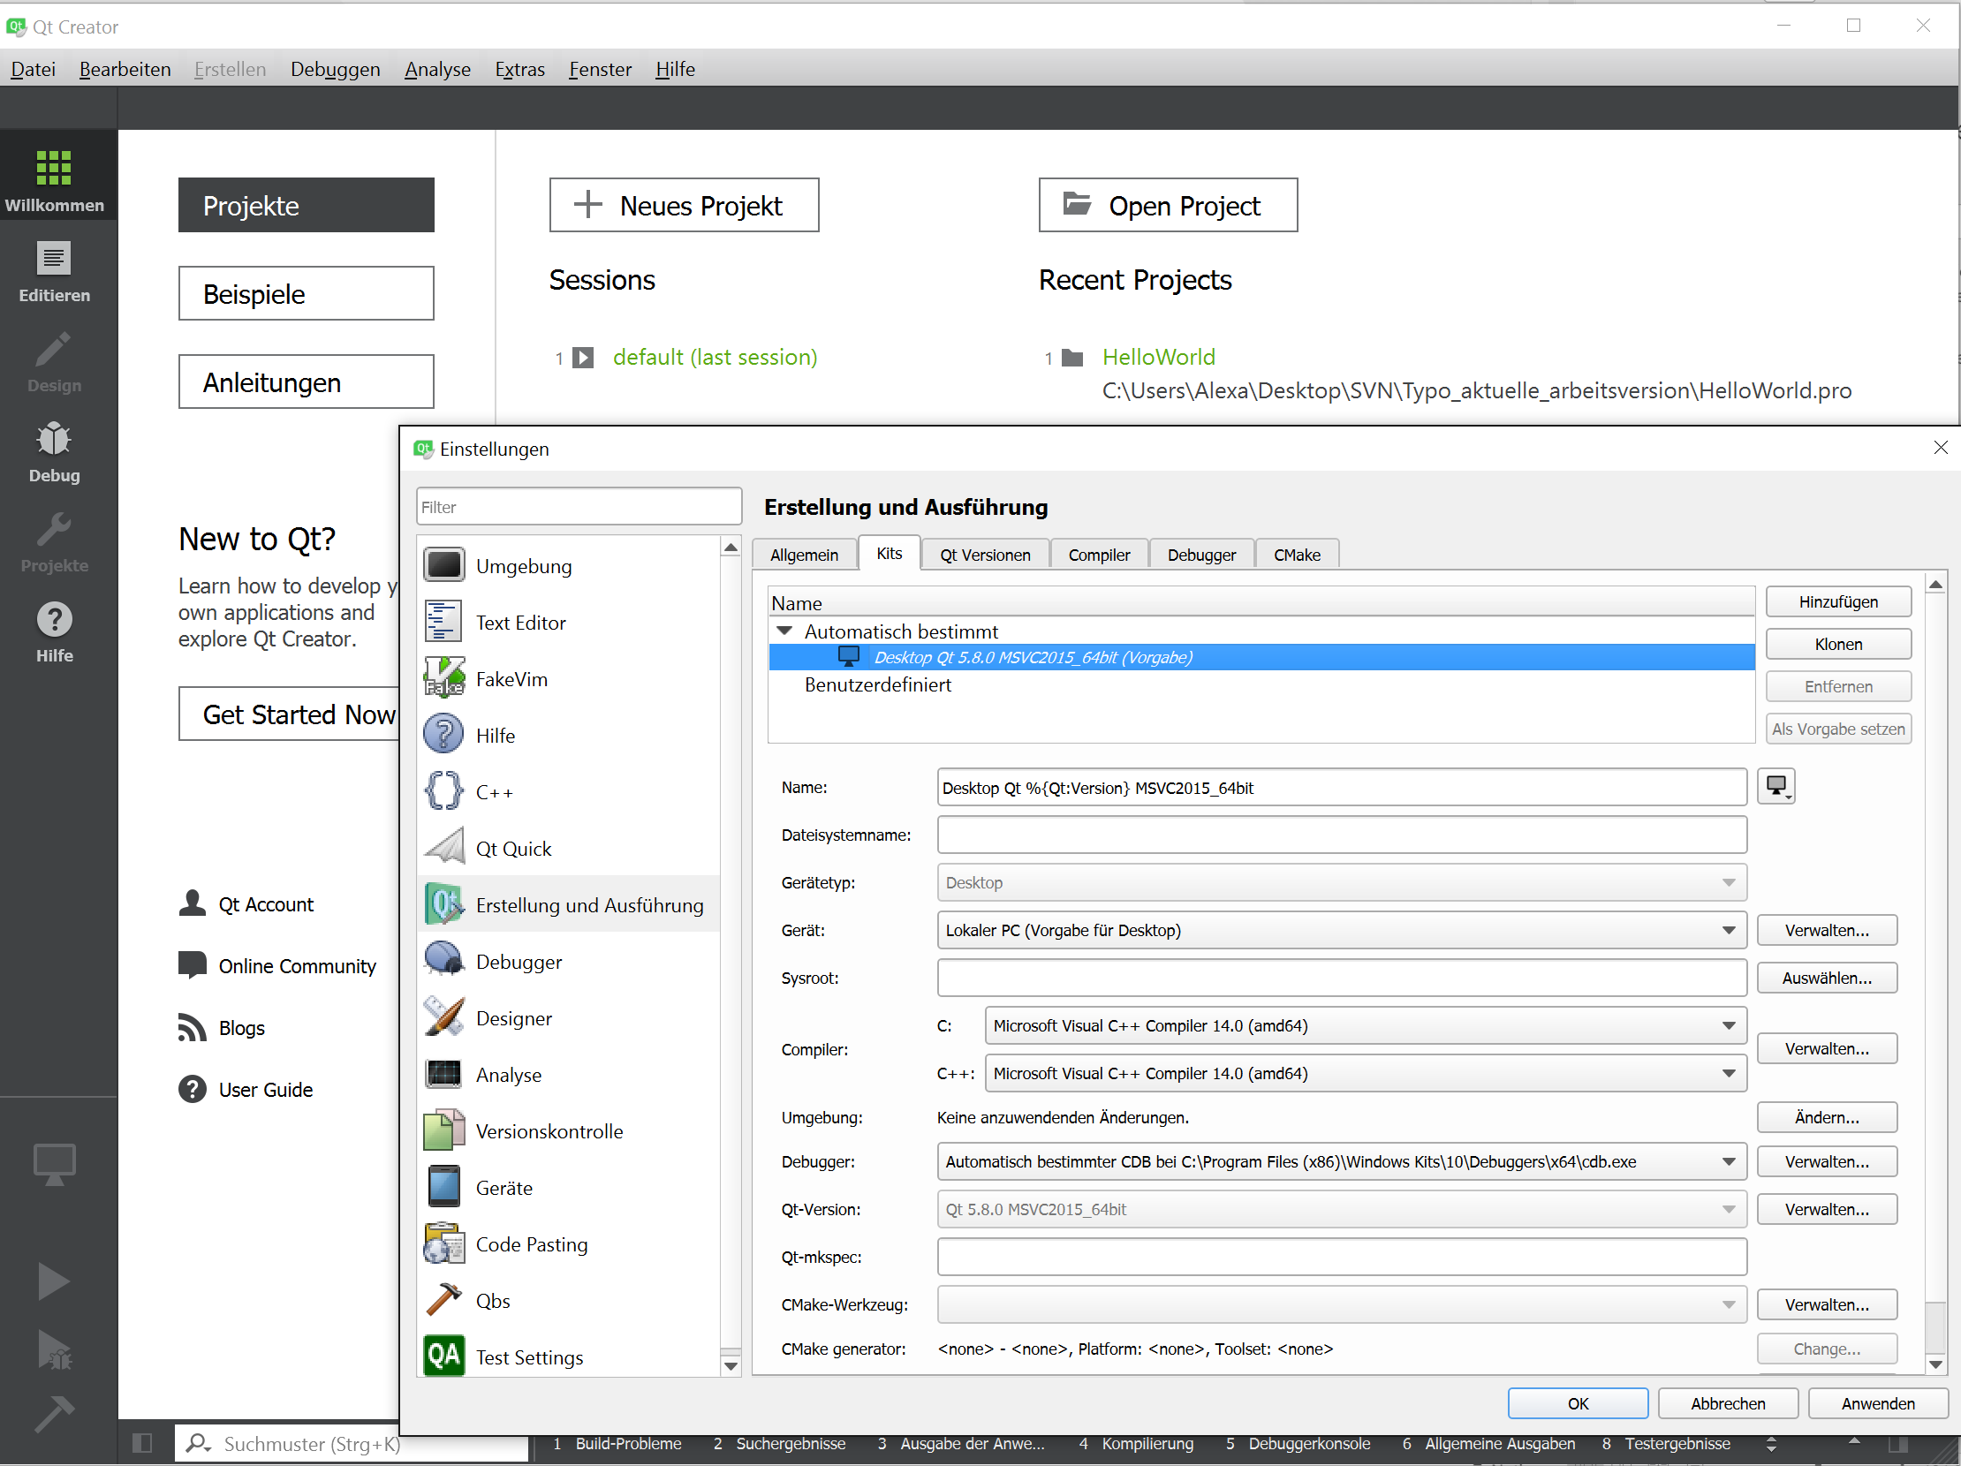
Unsere Werkzeuge
Bugzilla (Bugtracker)
Doxygen (Codokumentation)
SVN Repository(TortoiseSVN)
Visual Paradigm (Diagramme)
QT Creator (IDE)
QT Installer Framework

Slide 13
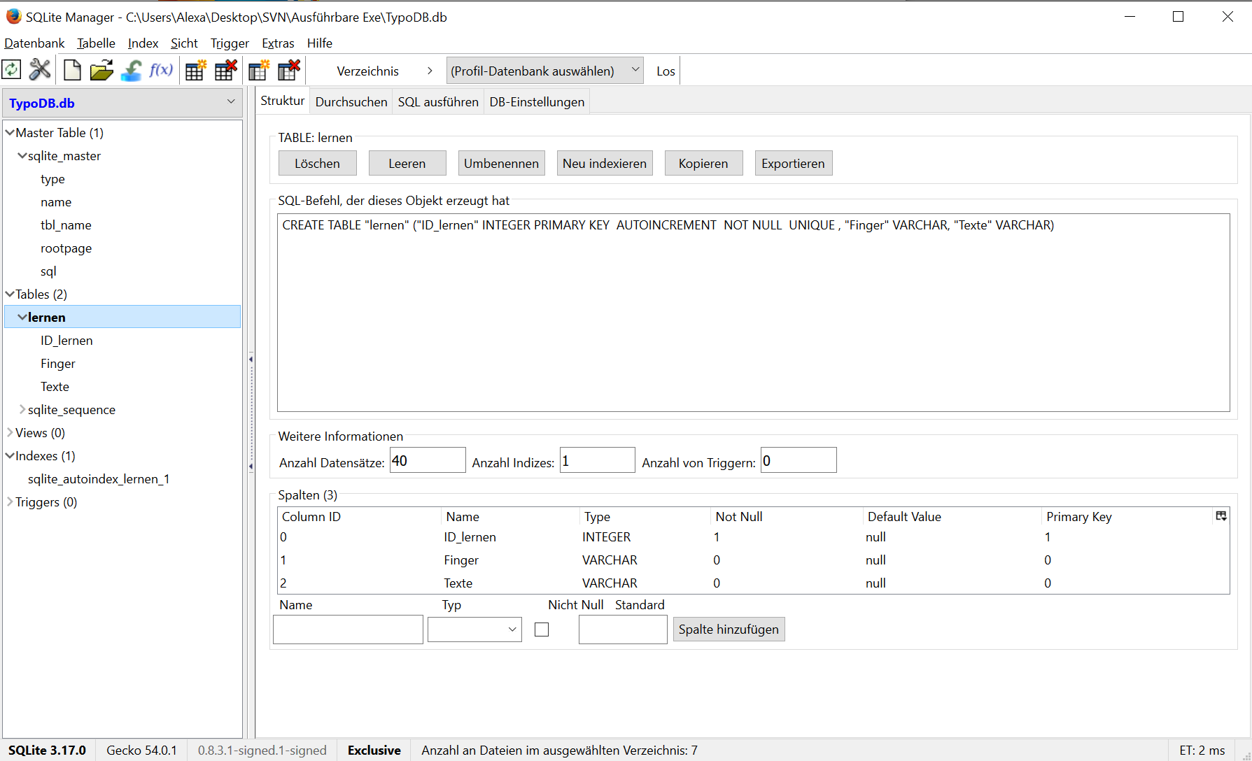
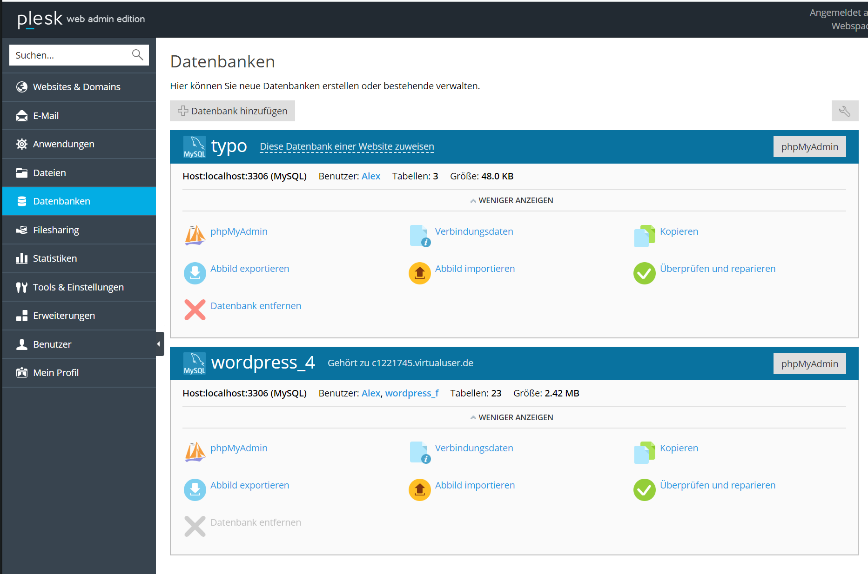
Unsere Werkzeuge
Visual Studio 2015 (Compiler)
Windows 10 Development Kit (Debugger)
MySQL-Server(online)
Linux Server (mit Plesk)
SQLite Datenbank (offline)
SQLite Manager

Slide 14
Was bei uns gut gelaufen ist
Einarbeit in Qt
GUI Programmierung
Offline Datenbank (SQlite)
gewünschtes Programm fertig erstellt
Installationsdatei erstellen
Fehleranalyse

Slide 15
Wo wir Probleme hatten
MySQL Server Verbindung herstellen
QT Komponenten
Multiplayer
Zeitplan ging nicht ganz auf

Slide 16
Was wir gelernt haben
C++ Kenntnisse erweitert
GUI Programmierung
Socket Programmierung
Datenbank/SQL Umgang
Linux Basics
SE Kenntnisse erweitert

